Slide 1
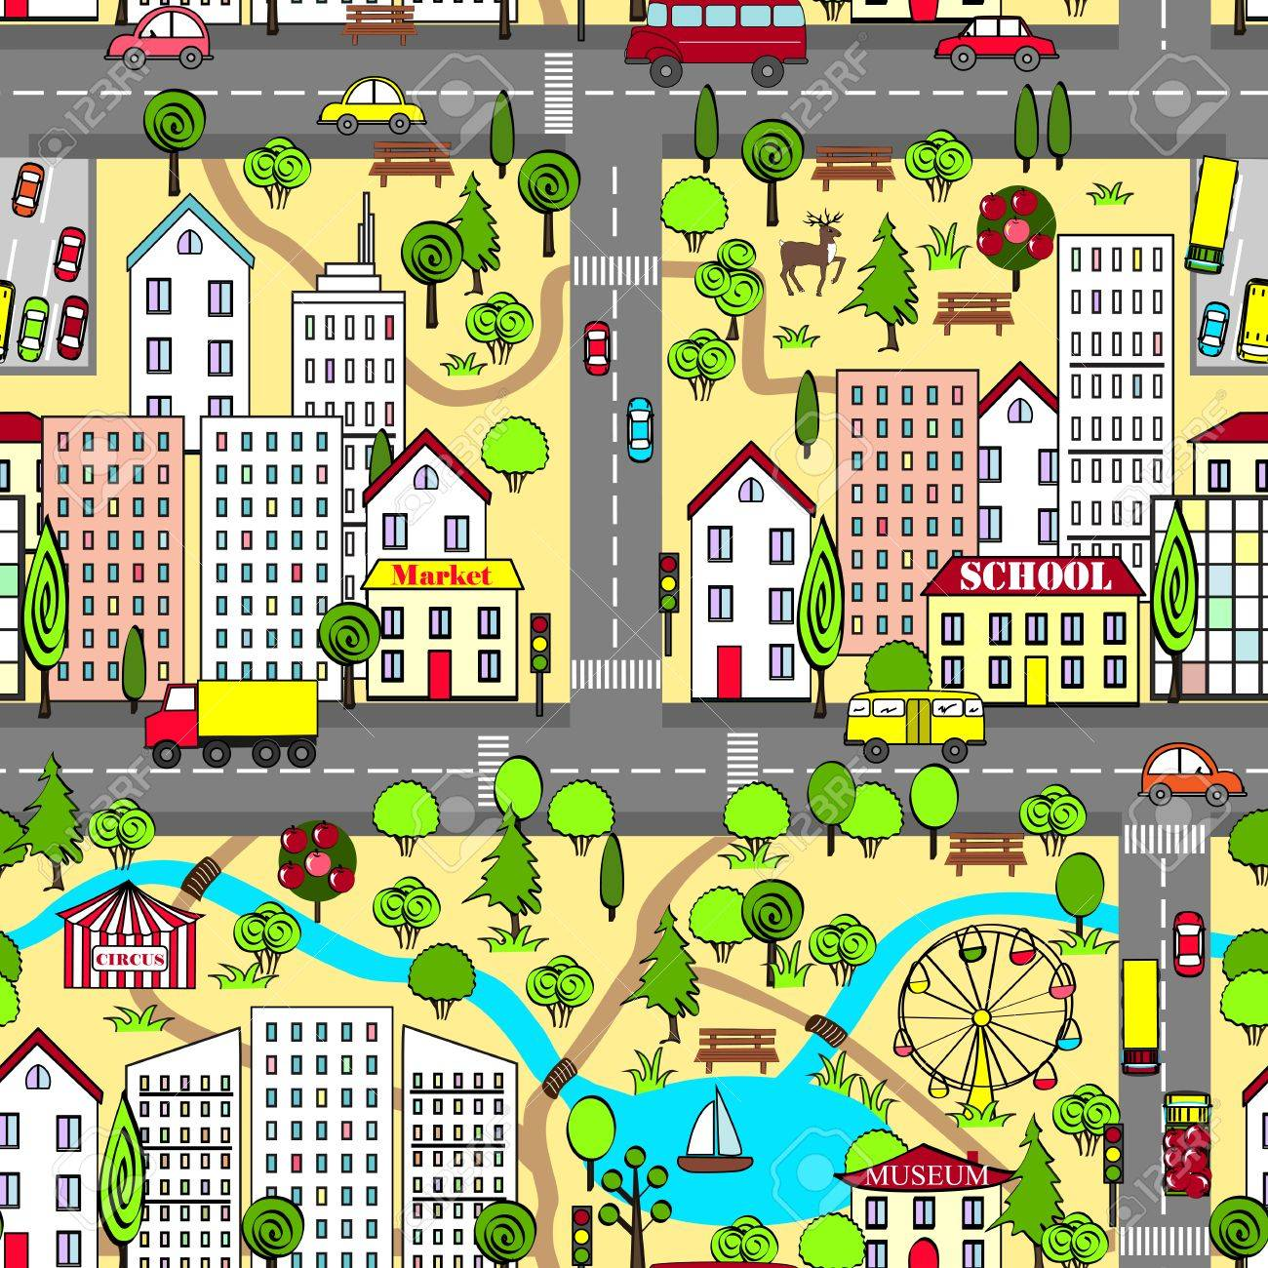
Was gibt es in deiner Stadt?

Slide 2
Was gibt es in deiner Stadt? Hört zu und sprecht nach.

Slide 3
Was ist das? Schreibe mit Artikel auf.
der Platz
das Rathaus
das Denkmal
das Krankenhaus
der Markt
die Fußgängerzone
die Kirche
die Galerie
das Schwimmbad
die Bank
der Spielplatz
der Supermarkt

Slide 4
Wo bin ich, schreibe auf.
der Supermarkt
das Stadion
der grüne Markt
das Café
der Spielplatz
die Fußgängerzone
das Stadion

Slide 5
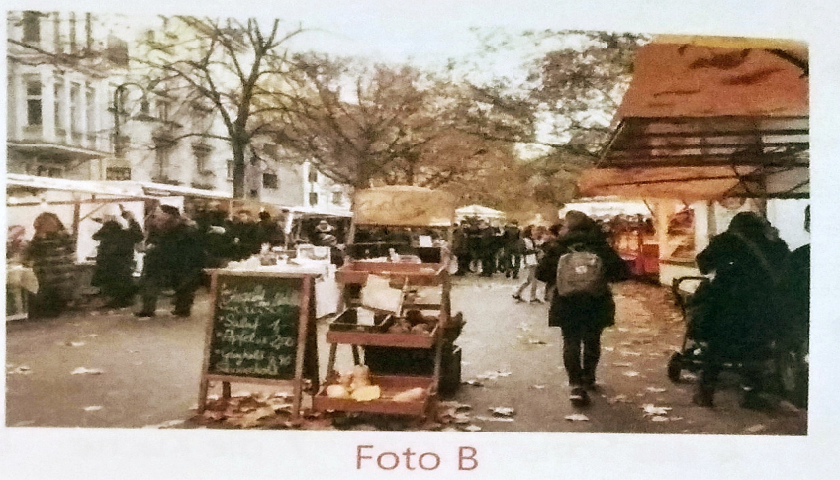
Anja und Lea schreiben über ihr Stadtviertel.
B
A

Slide 6
Kreuzt an, Kreuzberg, Pankow oder beide Viertel?
Kreuzberg Pankow
1. Hier gibt es viele Straßenkünstler. ○ ○
2. Stundenten leben gern hier. ○ ○
3. Hier gibt es interessante Cafés. ○ ○
4. Am Wochenende findet im Park
ein Flohmarkt statt. ○ ○
5. Hier gibt es einen Fluss. ○ ○
6. Hier gibt es einen See. ○ ○
X
X X
X
X
X
X

Slide 7
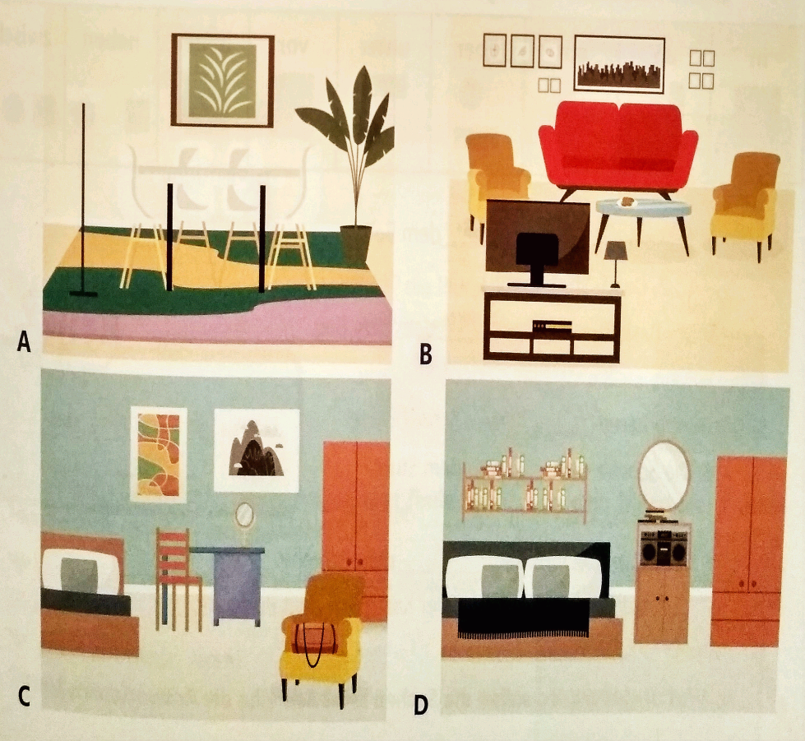
Welches Bild passt zu welcher Beschreibung?
A
D
B
C

Slide 8
Ergänzt was passt.
Sofa
Kaffeetisch
Fernseher
Sessel
Lampe
Waschbecken
Toilette
Spiegel
Dusche
Kühlschrank
Herd
Bett
Schrank

Slide 9
Die Hausaufgaben
Beschreibe dein Wohnviertel/dein Dorf.
-Wo liegt es?
-Was gibt es dort zu sehen?
- Was gibt es dort alles?
- Was gefällt dir dort?
- Was gefällt dir nicht?

Slide 10
Vielen Dank und Aufwiedersehen ☺

